Slide 1



Slide 2


脑干出血合并肺部感染患者病例汇报

Slide 3

● 病例简介
摘要
1.独特性：脑干出血的青年患者合并肺部感染，较为少见
2.背景：患者青年脑干出血，昏迷不醒合并肺部感染，经治疗后好转。

Slide 4
● 患者基础信息
1.人口学信息：35岁，男性，其他、扬州
2.主诉：患者因突发意识不清3小时余入院，外院CT示脑干出血，我科会诊后收入病房。病程中患者神志不清，大小便未解。
3.既往史：既往高血压6年，用药不详，否认糖尿病、冠心病等病史，否认家族遗传病、否认手术史、有烟酒嗜好。

Slide 5
● 入院后检查
1.体格检查：
T39℃，BP200/1000，HR94，R20
意识不清，双瞳等大等圆，直径约3mm，光敏，颈软，四肢可见自主活动，病理征未引出。
2.辅助检查：
头颅CT示脑干出血，胸部CT示肺部感染。

Slide 6
● 入院后检查
3.影像学检查：

Slide 7
● 诊断评估
诊断评估
1.初步诊断：脑干出血、肺部感染、高血压
2.诊断依据：痰培养检出肺炎克雷伯杆菌CRE
3.鉴别诊断：排除肺结核

Slide 8
● 治疗过程
1.药物：依拉环素50mg q12h ivgtt*9天
2.手术：机器人穿刺血肿清除术

Slide 9
● 治疗过程
3.微生物/病理结果：痰培养检出肺炎克雷伯杆菌CRE
4.方案调整：因微生物学证据调整抗生素
5.指标追踪：体温、炎症指标开始下降，白细胞、CRP较前下降。

Slide 10
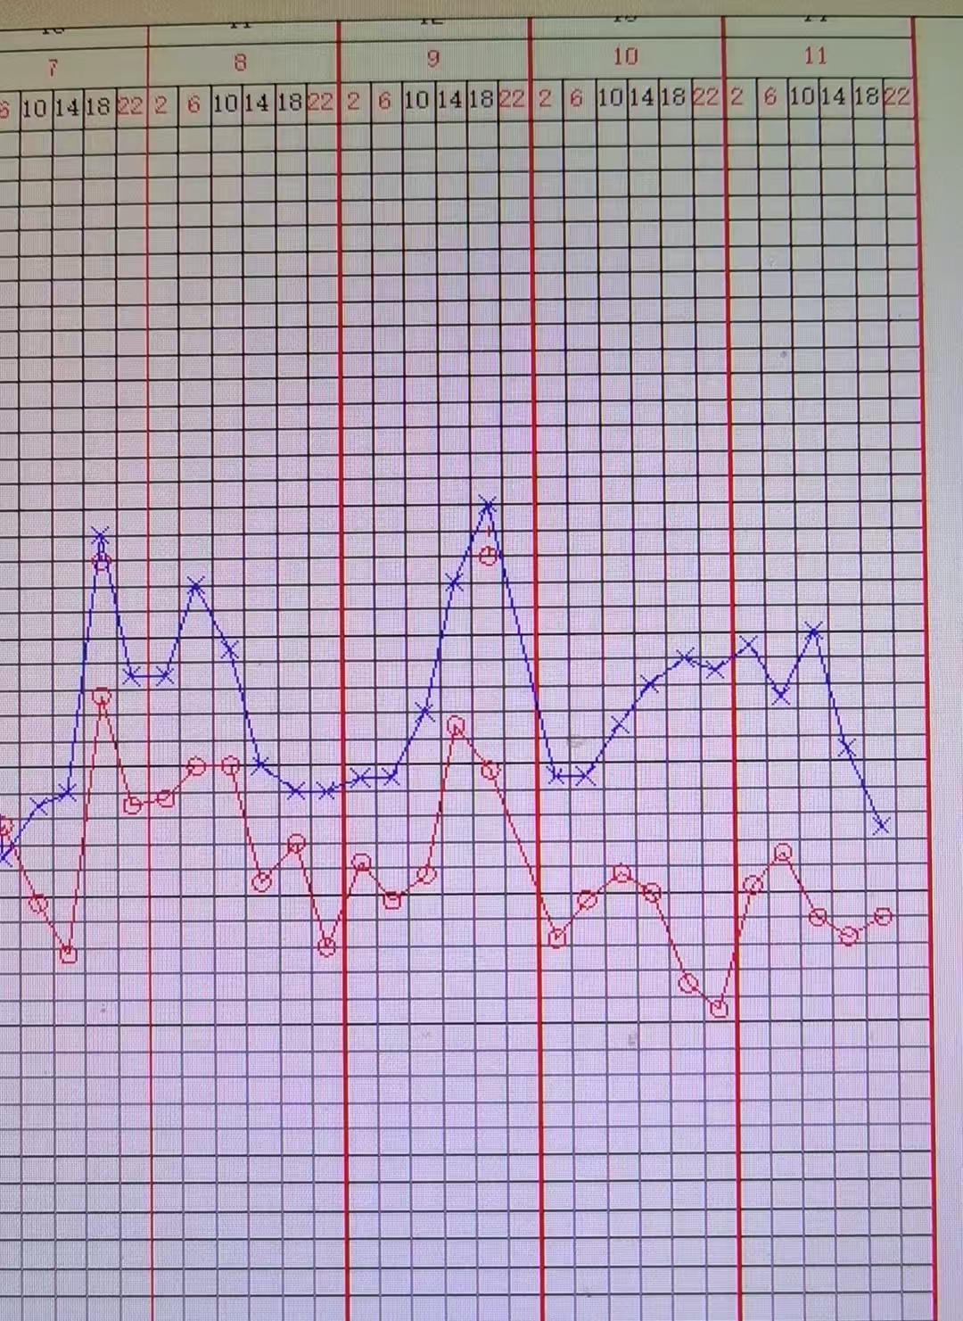
● 治疗过程
3.时间轴记录:(折线图)

Slide 11

● 诊疗体会
1.疗效评价：本例抗感染治疗方案达到临床治愈，患者好转
2.局限性：未行支气管肺泡灌洗
3.结论：病原学证据可以改善患者抗生素使用选择，依拉环素对本例患者起到了重要的作用，患者最终好转。

Slide 12
感谢观看
敬请指导

